Slide 1
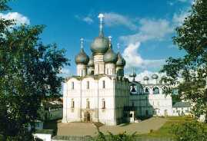
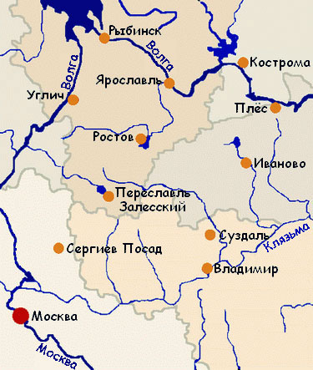
"THE GOLDEN RING"
THE GREAT ROSTOV

Slide 2
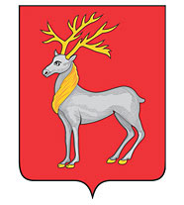
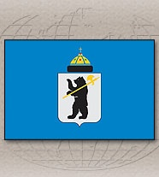
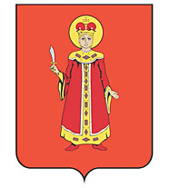
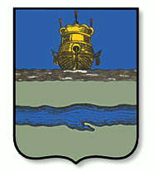
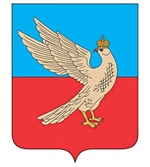
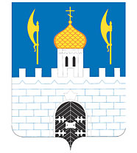
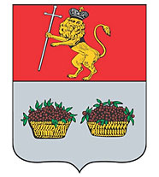
"THE GOLDEN RING"

Slide 3
The coat of arms of Great Rostov

Slide 4
Rostov the Great is one of the oldest Russian cities.
The city was first mentioned in the chronicle in 862 as a remote front post of Kiev Russia.
It became the capital and the spiritual center of the North-East Russia.

Slide 5
Великий Ростов – один из древних городов России. Впервые о нем было упомянуто в хронике в 862 году как об удаленном форпосте Киева.
Ростов в домонгольское время стал столицей и духовным центром Северо – Восточной России.

Slide 6
A settlement called Moscow was founded on the lands of Great Rostov in 1147…
Rostov is the birthplace of St. Sergios Radonezh and the place where a multitude of Saints have been glorified by God.

Slide 7
Поселения, образовавшие впоследствии город Москву, основались на землях Великого Ростова в 1147 году…
Ростов может называться Великим еще и потому, что стал родиной Святого Сергия Радонежского и местом, где множество Святых были прославлены Богом.

Slide 8
THE ROSTOV OURSPENIE CATHEDRAL is famous for it‘s bell tower possessing a unique set of bells.
There are 15 of them. Most bells have been cast in 1680-s. The biggest one called Sysoy weighs 32000 kgs. The Roston Chimes are the only Russian chimes regarded as the classical ones.
It was forbidden to play the bells under the Soviet regime in 1930. Since 1991 the bells accompany the church services as it should be.

Slide 9
Успенский собор знаменит своими тысячепудовыми колоколами, которые смотрением Божиим неприкосновенно сохраняются здесь вот уже более 300 лет. Большинство колоколов были отлиты в XVII веке при митрополите Ионе Сысоевиче. Ростовские звоны по праву считаются классическими. Даже во времена гонения на Церковь они звучали на грампластинках и во многих кинофильмах. Звоны были возобновлены в виде "концертов колокольной музыки" в 1987 году, а с1991 г. стали сопровождать церковные службы.

Slide 10
The Rostov Ouspenie Cathedral is one of the most renowned Christian temples of Russia. It was the very first church in the North-East Russia. The Cathedral was founded in 991, when Russia was baptised. The Cathedral was four times rebuilt. Its nowadays building is almost 500 years old.

Slide 11
Успенский кафедральный собор в Ростове Великом - первый христианский храм на Северо-Востоке Руси, древнейшая и величайшая святыня Ярославской епархии. История собора берет свое начало в 991 году, во времена Крещения Руси. Храм заново перестраивался четыре раза. Его порог многократно истирался ногами святых - так можно сказать о соборе словами святителя Филарета. Нынешнему зданию собора скоро исполнится 500 лет.

Slide 12
Many Russian saints have prayed in the Cathedral. In 1913 His Majesty Emperor Nicolas II and His Eminence Archbishop Tikhon of Yaroslavl and Rostov : the future Royal Passion-Bearers and the future Patriarch of all Russia have been praying in the Cathedral at the threcentennial anniversary of the House of Romanov.

Slide 13
В этих стенах покоятся почти все правящие архиереи Ростово-Ярославские с XI по XVIII век. Именно под этими сводами звучали боговдохновенные слова святителя Димитрия Ростовского. В 1913 году здесь молились вместе Государь Николай II и Архиепископ Ярославский и Ростовский Тихон: будущие Царственные мученики с будущим Патриархом.

Slide 14
The Cathedral was closed in 1935. Its interior was badly neglected. The restoration has commenced in 1991, when the temple was returned to the believers and the parish community was organised.

Slide 15
В тридцатых годах собор был закрыт и превращен в склад кофе-цикорной фабрики. К 1991 году, когда храм возвратили верующим, его интерьер был похож на руины. Хотя регулярные богослужения в соборе как в летнем храме (с мая по октябрь) уже возобновлены, до полного окончания реставрационных работ ещё очень далеко...

